Slide 1
시스템 프로그래밍 1팀
다중 채팅 프로그램
김경숙
김범준
박준수
최연준

Slide 2
목차
프로그램 소개
작동 원리
사용 방법
시연 영상

Slide 3
프로그램 소개
서버를 통해 여러 사람이 채팅을 할 수 있는 프로그램
각 사용자들은 다른 사용자가 만든 채팅방에 입장하거나 새로운 채팅방을 만들 수 있다.

Slide 4
작동 원리
Client.c
채팅방 내에서 메시지를 주고받는 함수를 포함
IP port, 사용자이름을 입력 받아 접속할 서버 주소를 설정하고 접속을 시도
Send_msg함수로 메시지를 전송하고 recv_msg함수로 메시지를 표시
Server.c
채팅방과 대기실을 확인, 생성, 입장하게 해주는 역할다
채팅 이외의 기능을 하는 함수들을 포함
createRoom, enterRoom, listRoom 함수는 각각 방을 생성, 입장, 확인하게 해 주며 serveRoomMenu함수는 채팅방 내에서 사용자가 선택한 서비스를 제공함

Slide 5
사용 방법
서버나 클라이언트를 컴파일 한다.

Slide 6
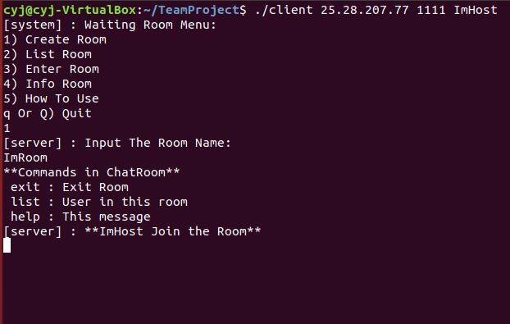
사용 방법
클라이언트(호스트)
서버
“<명령어> <사용할 포트>”를 입력해
명령어를 실행하고 클라이언트를 기다린다.
“<명령어> <서버 IP> <서버 포트> <닉네임>”을 입력해
명령어를 실행하고 메뉴 화면에서 “1”을 눌러 방을 만든다.

Slide 7
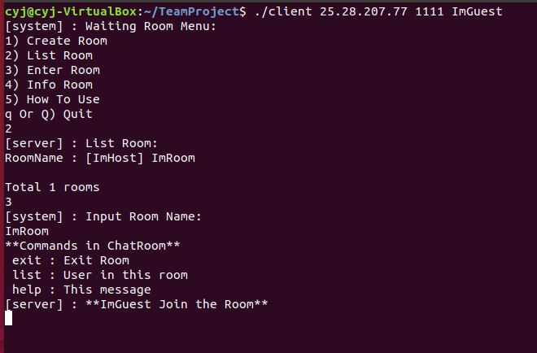
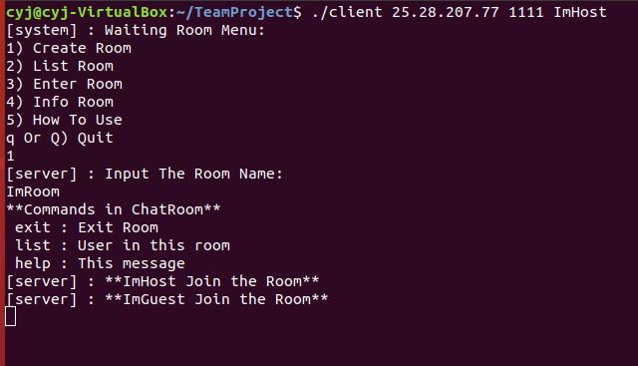
사용 방법
클라이언트(게스트)
클라이언트(호스트)
“<명령어> <서버 IP> <서버 포트> <닉네임>”을 입력해
명령어를 실행하고 메뉴 화면에서 “2”를 눌러 방의 목록을
검색 한 후 “3”을 누르고 방의 이름을 입력해서 입장한다.
게스트가 입장했을 때 호스트의 화면

Slide 8
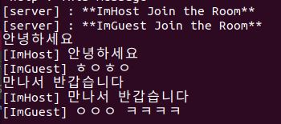
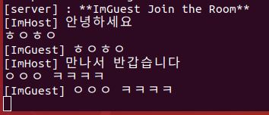
사용 방법
클라이언트(호스트)
클라이언트(게스트)
각 클라이언트의 채팅화면

Slide 9
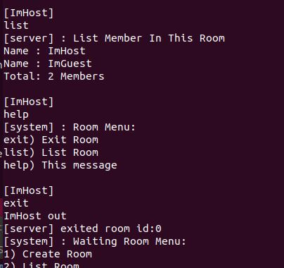
사용 방법
클라이언트
채팅방 명령어

Slide 10
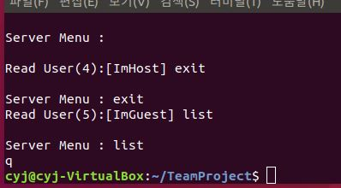
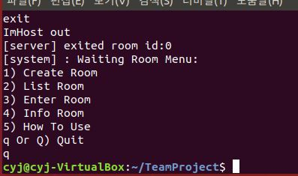
사용 방법
서버
클라이언트
서버와 클라이언트 모두 ‘q’를 누르면 각각의 프로그램이 종료된다.
(서버가 종료될 경우 접속중인 모든 클라이언트 강제 종료)

Slide 11
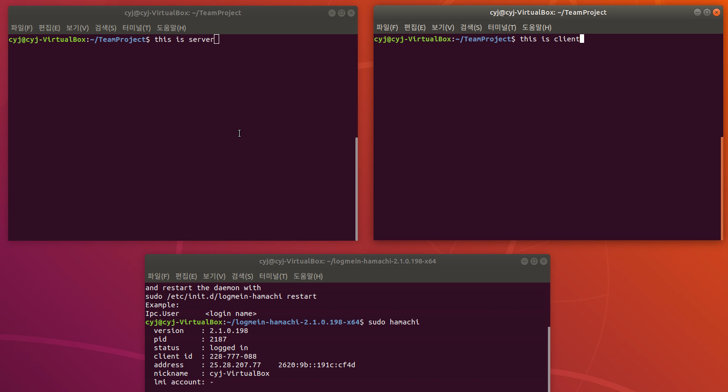
시연 영상

